Slide 1
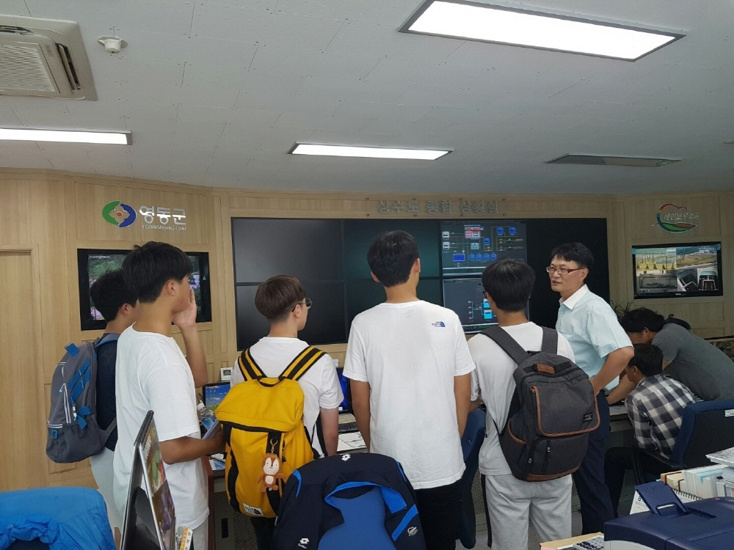
상수도사업소
Notes:
1
먼저, 지금의 옥천입니다.

Slide 2
5-1. 지방공기업 경영개선 방안 연구 용역 추진
사업기간 : 2017. 4. ~ 8. (120일간)
사 업 비 : 42백만원
내 용 : 계약 및 용역 착수
※ 개찰일자 : 2017. 4. 3.
5-2. 상반기 소규모수도시설 물탱크 청소 추진
위 치 : 영동군 일원
사 업 비 : 55백만원
사 업 량 : 185개소
내 용 : 물탱크 청소 및 울타리 주변 정리

Slide 3
5-3. 정수장 배출수 오염도 검사 의뢰
기 간 : 4. 17. ~ 4. 28.
검사대상 : 영동정수장, 궁촌정수장
검사기관 : ㈜한국산업공해연구소 의뢰
내 용 : BOD 외 4항목
5-4. 지방상수도 및 마을상수도 관리자 건강진단 실시
기 간 : 4. 10. ~ 4. 28.
대 상 자 : 215명(상수도사업소 직원 38, 마을상수도177)
검사기관 : 영동군 보건소
검사항목 : 장티푸스, 파라티푸스, 세균성이질

Slide 4
5-5. 상수도 공사 추진
구 분 | 사 업 명 | 사업량 (km) | 사업비 (백만원) | 내 용 | 비 고
계 | 5건 | ` | 1,580
농어촌 생활용수개발 | 황간 농어촌생활용수개발 | 3.9 | 1,200 | 관로매설
유수율 제고사업 | 상촌면 임산리 | 0.9 | 174 | 관로공
 | 심천면 금정1리 | 1.4 | 90 | ″
소규모 수도시설 개량사업 | 추풍령면 웅북리(상웅) | 1.4 | 125 | 관로공
 | 용화면 내룡리(본동) | 1.5 | 100 | ″

Slide 5
▣. 공무원 팀별 전입실적 보고
현재 전입실적(2017.3.31일 현재)
(단위 : 명)
팀명 | 팀원수 | 전입인원 | 추진율(%) | 비고
계 | 19 | 3 | 15.79
수도경영팀 | 6 | 2 | 33.33
수도시설팀 | 7 | 1 | 14.29
정수관리팀 | 6 | - | -
▣. 공무원 팀별 전입실적 보고
향후 추진대책
- 전입대상자 지속적 발굴 및 신속 전입 추진

